Slide 1
Шабрение
Мастер п-о
Кьонов А.В.

Slide 2
Сущность шабрения
Шабрение – это окончательная слесарная операция по снятию с поверхности детали очень тонких частиц металла специальным инструментом — шабером.
Шабрение применяется в тех случаях, когда необходимо обработать поверхности с очень малой шероховатостью.
Цель операции — обеспечение точного прилегания сопрягаемых поверхностей;
Шабрением обрабатывают прямолинейные и криво­линейные поверхности вручную и на станке.

Slide 3
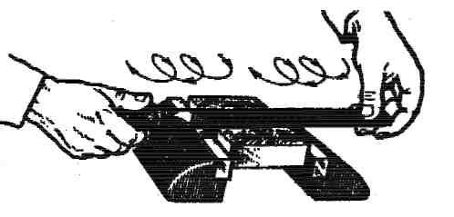
Сущность шабрения
Перед шабрением поверхность точно и чисто обрабатывают, опиливают личным напильником, строгают или фрезеруют. При опиливании поверхность контролируют проверкой «на краску», добиваясь равномерного расположения пятен. При этом напильник двигают вкруговую

Slide 4
Инструменты и приспособления
Шаберы различаются
По конструкции –
цельные
составные
По форме режущей кромки –
плоские,
трехгранные
фасонные
По числу режущих граней –
односторонние
двухсторонние

Slide 5
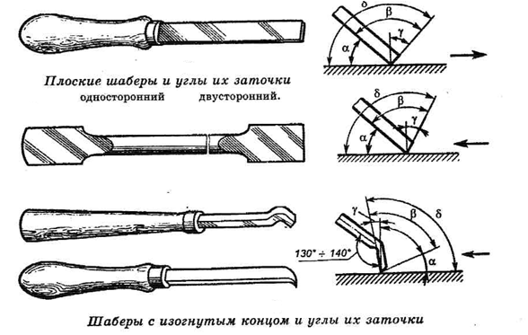
Плоские шаберы
Плоские шаберы применяют для обработки плоских поверхностей, пазов, канавок.

Slide 6
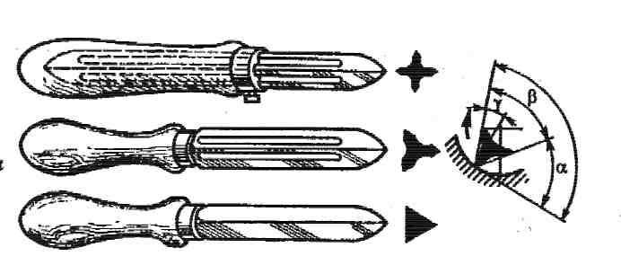
Трехгранные шаберы
Трехгранные шаберы применяют для шабрения вогнутых и цилиндрических поверхностей. Для облегчения заточки они имеют желобки, образующие реясущие кромки с углом заострения 60-75%

Slide 7
Фасонные шаберы
Фасонные шаберы имеют набор сменных стальных пластин, закрепляемых на стержне с рукояткой. Предназначены для шабрения в труднодоступных местах впа­дин, желобков и других фасонных поверхностей,

Slide 8
Заточка шаберов
Углы заточки шаберов
Заточка плоских шаберов
Чугун и бронза
торца
сталь
Боковой поверхности
Мягкие металла

Slide 9
Виды шабрения
Различают три вида шабрения: предварительное, получистовое, чистовое.
При предварительном (черновом) шабрении широкими шаберами снимают наиболее выступающие части поверхности, удаляя следы от обработки. Длина рабочего хода — 10—15 мм. Шабрение пре­кращают, когда пятна располагаются равномерно и число их в квадрате 26 х 25 мм будет равным четырем-шести.
Получистовое шабрение ведут до получения восьми -пятнадцати пятен в квадрате 25х25 мм. Работу выполняют плоским узким шабером (12-16 мм) при длине рабочего хода от 6 до 10 мм, снимая только серые пятна. Направление движения шабера меняют так, чтобы штрихи на соседних участках имели разное направление.
Чистовое (окончательное) шабрение выполняют для очень точных сопряжений узкими шаберами и короткими штрихами. Во время холостого хода инструмент должен отделяться от поверхности, чтобы не оставалось рисок. Перед окончанием шабрения поверхность притирают о контрольную без краски.

Slide 10
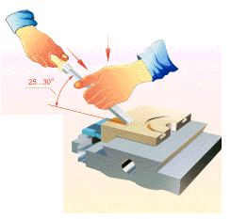
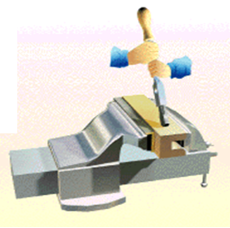
приёмы шабрения
При обработке плоских поверхностей применяют приемы шабрения
«от себя»
«на себя»
В первом случае шабер устанавливают под утлом 26— 80° к обрабатываемой поверхности, правой рукой удерживая его за рукоятку, а левой нажимая на конец инструмента. Рабочим ходом является движение от себя.
Во втором случав шабер берут двумя руками за среднюю часть и устанавливают лезвие к обрабатываемой поверхности под утлом 75-80%

Slide 11
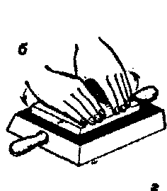
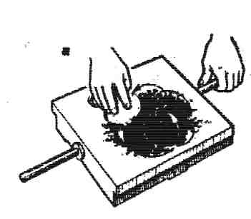
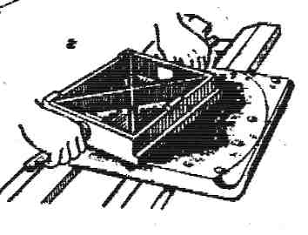
Контроль шабрения
Контроль при шабрении выполняется с помощью поверочных плит, линеек или валиков на краску по числу пятен на единицу поверхности.
Метод отличается высокой точностью и простотой. Краску сначала наносят на поверхность поверочного инструмента, а затем переносят с нее на обрабатываемую поверхность

